Slide 1
Solveurs et générateurs pour KenKen
Par GRANGER Sébastien, JALENQUES Hugo, DUPLAND Erwan et TOMAS Pablo.

Slide 2
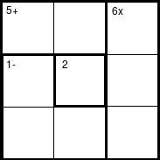

Le jeu du Kenken

Slide 3
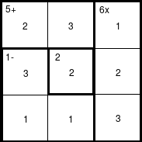
Le jeu du Kenken
Règle de contrainte
Règles du carré latin

Slide 4
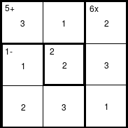
Le jeu du Kenken
Règle de contrainte
Règles du carré latin

Slide 5
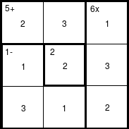
Le jeu du Kenken
Règle de contrainte
Règles du carré latin

Slide 6
Architecture du logiciel
{
Generator.h
???
???
???

Slide 8
Architecture du logiciel
{
Solver.h
Structures containers
Prototype des solveurs
Gestion des options de résolution
Gestion de l’option unique (génération)

Slide 10
Architecture du logiciel
{
Z3_solver.h
Structure englobante pour Z3
Fonctions communes aux solveurs Z3
Fonctions manipulant l’API Z3

Slide 11
Critique
- Bug de backtracking
- Ecart de la vitesse de résolution de l’algorithme logique
- Un outil plus adapté pour les résolutions que Z3
- Algorithme de génération de rooms incomplet

Slide 12
Aller plus loin avec Kenken ...
Comparaison ce qu’on a et ce qu’on pourrait faire

Slide 13
Aller plus loin avec Kenken ...
- Un véritable outil de comparaison pour les solveurs
- Des tests plus simples à réaliser
- Structures de données plus efficaces, nouvelles règles logiques

Slide 14
Merci de votre attention

